Slide 1
公司级EHS培训教材
博富特咨询
全面
专业
实用

Slide 2
关于博富特
博富特培训已拥有专业且强大的培训师团队-旗下培训师都拥有丰富的国际大公司生产一线及管理岗位工作经验，接受过系统的培训师培训、训练及能力评估，能够开发并讲授从高层管理到基层安全技术、技能培训等一系列课程。
我们致力于为客户提供高品质且实用性强的培训服务，为企业提供有效且针对性强的定制性培训服务，满足不同行业、不同人群的培训需求。
博富特认为：一个好的培训课程起始于一个好的设计,课程设计注重培训目的、培训对象、逻辑关系、各章节具体产出和培训方法应用等关键问题。

Slide 3
EHS管理体系介绍
EHS管理体系内容
常见危险状态处理
培训内容
消防安全知识

Slide 4
一、EHS管理体系介绍
1、EHS的含义
EHS即环境、健康和安全
Environment Health Safety
环 境 健 康 安 全
标准： ISO14000 OHSAS18000
环境管理体系 职业健康和安全管理体系

Slide 5
一、EHS管理体系介绍
2、EHS管理程序
持续改进
EHS方针
管理评审
策划
检查纠正
实施运行

Slide 6
EHS管理体系介绍
EHS管理体系内容
常见危险状态处理
培训内容
消防安全知识

Slide 7
二、EHS管理体系内容
1、 EHS方针
1
2
3
遵守法律法规，携手共建环保、健康、安全、和谐的工作环境。
视环保、健康、安全与质量、生产、成本同等重要。制定工作计划要优先考虑健康、安全并有利于环保。
为了天蓝、水清、人和，做好环保、健康、安全工作是希迪每位员工积极主动的职责 。

Slide 8
二、EHS管理体系内容
2、组织机构
安全环保部负责EHS的管理工作，其主要作用：
推动分厂劳动条件和工作环境的改善。
制定、审核各项EHS管理文件，并监督各项制度的落实。
定期组织检查，制止违章行为，落实隐患整改。保护员工的身体健康和安全。
持续推动EHS体系的改进。

Slide 9
3、规章制度
二、EHS管理体系内容
EHS责任制；
EHS培训管理程序；
作业许可制度；
危险化学品管理制度；
应急管理制度；
职业卫生管理制度；
环境管理制度；
等计61份安全环保管理制度。

Slide 10
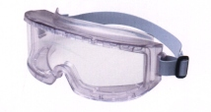
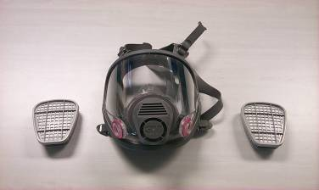
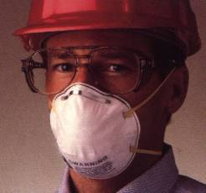
二、EHS管理体系内容
4、劳防用品的使用管理
1、劳防用品的领用、发放及登记； 2、劳防用品的正确使用； 3、劳防用品的配备标准； 4、劳防用品的使用要求。

Slide 11
5、生产区域的安全管理
二、EHS管理体系内容
上岗人员需进行三级EHS培训合格；
危险作业单元需进行危险性告知、职业危害告知；
食品禁止带入生产区域食用；
严禁将任何明火源带入生产区域，手机等非防爆通讯设备禁止带入生产区域；
作业许可证制度（动火、登高、进入受限空间、吊装、临时用电、断路、动土、夹层等作业需进行审批）；
新产品开车前需进行全面的安全环保评价；
消防器材、应急设施处于有效状态；
外来人员进行生产区域需有专人陪同。

Slide 12
6、风险管理
二、EHS管理体系内容
风险管理
危险源辨识
风险评价
分解操作步骤
保护及管理
风险程度评价
评价结果
时态引起的
了解性质
R= L*S
严禁作业
状态引起的
加强监测
可能性L
需要整改
人员或物品
培训和记录
严重性C
需要注意
管理或环境
改进管理
风险度R
可以接受

Slide 13
6、风险管理
二、EHS管理体系内容
发生的可能性(L)
等级 | 标 准
5 | 在正常情况下经常发生此类事故或事件
4 | 4在现场有控制措施，但未有效执行或控制措施不当，导致危害常发生或在预期情况下发生。
3 | 3危害的发生容易被发现（现场有测系统），过去曾经发生，或在异常情况下发生类似事故或事件。
2 | 2危害一旦发生能及时发现，现场有防范控制措施，并能有效执行或过去偶尔发生危险事故或事件。
1 | 1有充分、有效的防范、控制、监测、保护措施或员工安全卫生意识相当高，严格执行操作规程，极不可能发生事故或事件
危害及影响后果的严重性（S）
等级 | 法律、法规及其他要求 | 人员 | 财产 (万元） | 停工 | 环境污染 资源消耗 | 公司形象
5 | 违反法律、法规 | 发生死亡 | >50 | 部分装置(>2套)或设备停工 | 大规模、公司外严重污染 | 重大国内影响
4 | 潜在违反法规 | 丧失劳动 | >25 | 2套装置停工、或设备停工 | 公司内严重污染 | 行业内、集团公司内影响
3 | 不符合集团公司的HSE方针、制度、规定 | 截肢、骨折、听力丧失、慢性病 | >10 | 1套装置、设备停工或 | 公司范围内中等污染 | 省内影响
2 | 2不符合公司的HSE操作程序、规定 | 轻微受伤、间歇不舒适 | <10 | 受影响不大，几乎不停工 | 装置范围污染 | 公司及周边范围
1 | 完全符合 | 无伤亡 | 无损失 | 没有停工 | 没有污染 | 形象没有受损
危险源辨识

Slide 14
6、风险管理
二、EHS管理体系内容
安全分析
风险评估矩阵
严重性 可能性 | 1 | 2 | 3 | 4 | 5
1 | 1 | 2 | 3 | 4 | 5
2 | 2 | 4 | 6 | 8 | 10
3 | 3 | 6 | 9 | 12 | 15
4 | 4 | 8 | 12 | 16 | 20
5 | 5 | 10 | 15 | 20 | 25
等级划分：风险度（R）=可能性（ L）*后果严重性（S）
风险度 | 等级 | 应采取控制措施 | 实施期限
20－25 | 巨大风险 | 对改进措施进行评估 | 严禁作业
12－16 | 重大风险 | 建立目标指标或运行控制程序，定期检查、测量及评估 | 立即整改
4－10 | 一般风险 | 考虑建立操作规程、作业指导书但需定期检查 | 有条件、有经费时治理
<4 | 轻微或可忽略的风险 | 无需采用控制措施 | /

Slide 15
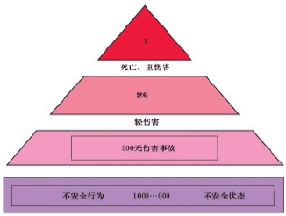
7、事故及未遂事故的管理
二、EHS管理体系内容
鼓励员工积极上报各类事故，特别是未遂事故
科学的管理和分析事故记录，找出引起同类型事故的原因
建立合适的保护层或预防措施，减少或消除此类事故
关注和跟踪保护层和预防措施的可行性和有效性
海因里希法则

Slide 16
8、安全、环保预防措施
二、EHS管理体系内容
提供工作环境所需的劳防用品、急救用品等。
定期进行环境检测、防雷监测、及员工健康体检。
安装和配备了有效的消防系统、可燃气体报警仪。
三废（废气、废水、废固）均有效的处理。
制定各类作业规范，管理制度。
提供EHS、技术研究等培训及岗位作业指导。

Slide 17
9、养成良好的工作习惯
二、EHS管理体系内容

Slide 18
10、固体废弃物处理
二、EHS管理体系内容
固体化学废弃物类别：
1、危险固体废弃物：
空化学物质容器-玻璃试剂瓶，四氟物料瓶、各类溶剂废桶等；
报废的固体化学品、中间体及成品；
生产过程中产生的过滤杂质、盐类等；
生产过程使用的过滤介质活性炭、胿胶等；
空调系统的各类过滤器等。
2、一般固体废弃物
除危险固体废弃物之外的在生活动过程中产生的固体或泥状物质

Slide 19
10、固体废弃物处理
二、EHS管理体系内容
固体废弃物处理方法：
1、处理原则：分类收集、集中处理。
1、一般由综合部联系环卫部门处理；
2、危险由安全环保部委托资质处理单位处理。
注意：废弃的容器内不得留有化学物质，各类危废存放时按存放地点标识进行放置。

Slide 20
11、废水、废液的处理
二、EHS管理体系内容
液体废弃物类别
废液
1、废溶剂，反应液
等；
2、报废的液体化学
品。
废水：
1、生产过程产生废水，如萃
取水、水冲泵的溢流水等；
2、生活过程中产生的废水：
如食堂
3、废水、厕所废水等；
4、清洗设备、设施、地面
时产生的一次废水

Slide 21
二、EHS管理体系内容
11、废水废液的处理
高浓度废水收集桶集中送到污水站处理；
一般浓度废水清污分流收集至污水收集池再输往污水站；
废液收集装桶，满一桶后送到液体仓库暂存，由物流部集中处理；
仓库过期危险物料，由物流部负责处理。

Slide 22
EHS管理体系介绍
EHS管理体系内容
常见危险状态处理
培训内容
消防安全知识

Slide 23
1、事故应急处理
三、常见危险状态处理
发现有人受伤、晕倒、中毒或触电等情况，立刻联系责任区负责人、主管、安全员或警消队员。
在了解情况并知道如何处理的前提下，可采取适当的急救措施。
情况严重则迅速联系医疗人员救治。

Slide 24
2、着火事故的处理
三、常见危险状态处理
采取适当的方法扑救
- 湿抹布覆盖
- 用水浇灭
- 沙土覆盖
- 使用相应灭火器
较严重则立刻按下报警器
- 离开着火区域
- 等待警消队员前来
立刻通知该区域的负责人或安全员
- 由负责人判断
- 听从指挥避免混乱
从逃生通道立刻现场
从最近的逃生出口离开，烟雾较大时注意吸入防护
不要使用电梯

Slide 25
三、常见危险状态处理
3、触电的应急处理
迅速切断电源，如果开关距离较远，可用干燥的木棍等挑开电线
使触电者就地躺平，轻拍其肩部，呼叫其姓名，观察有无反应，禁止摇动头部
如果触电者伤势较轻，可让其休息1小时左右，再送医院观察
若触电者伤势较重，则立即送往医院

Slide 26
三、常见危险状态处理
3、化学品中毒的应急处理
吸入：轻者可立即带离现场呼吸新鲜空气，如果呼吸困难，立即送到医院就医
食入：轻者可清洗口腔及胃部或服用解毒药物，重者立即送医
皮肤接触：立即用水和肥皂清洗患部并除去沾染衣物，如果刺激性强裂立即到医院就医
眼睛接触：立即用大量清水冲洗10－15分钟，用手指分开眼睑确保有效冲洗，勿闭眼，严重者应立即送往医院就医

Slide 27
三、常见危险状态处理
4、化学品泄露的应急处理
穿戴合适的个人防护装备处理泄漏物；
避免物质遇到火源燃烧；
少量泄漏用消防沙或碎布吸收，并移至安全地区；
大量时，则用消防沙或碎布阻止蔓延，并用泵抽入可密封的金属桶内，严禁冲洗进污水管道。

Slide 28
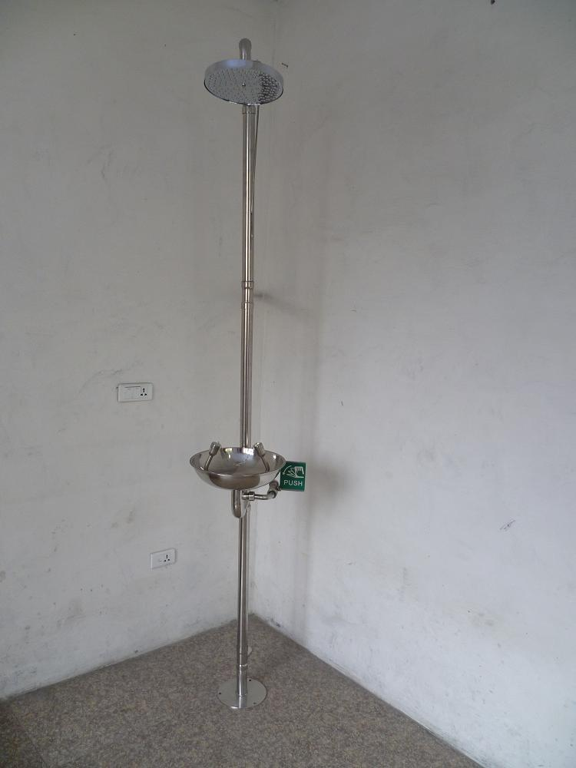
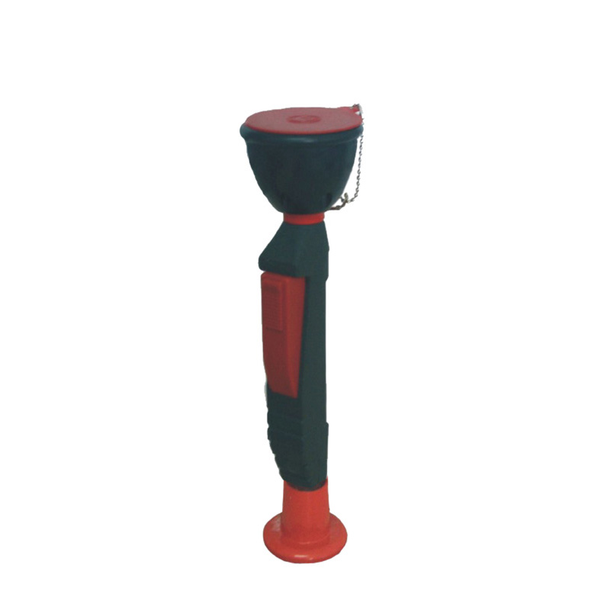
三、常见危险状态处理
5、冲淋器及洗眼器

Slide 29
EHS管理体系介绍
EHS管理体系内容
常见危险状态处理
培训内容
消防安全知识

Slide 30
1、消防工作的方针
消防安全知识
预防为主，防消结合

Slide 31
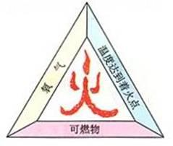
2、燃烧的条件
消防安全知识
物质燃烧三要素
助燃物：主要有空气中的氧气（含量大 于20%）’各种氧化剂；
可燃物：包括气体、液体、固体；
着火源：明火、电火花、静电、冲击与摩擦火花、自燃发热、高温管道及容器表面、绝热压缩、光热射线 。

Slide 32
3、燃烧的类型
消防安全知识
燃烧可分为闪燃、自燃和点燃等几种；
闪燃：在液体表面上能产生足够的可燃蒸汽，遇火能产生一闪即灭的燃烧现象；
自燃：
1、本身自燃是由于物质内部所产生的物理、化学及生物化学过程产生热量，积累不散，当达到一定温度，就会燃烧。
2、受热自燃是由外来热源将可燃物加热，使其整体温度达到自燃温度，未与明火接触就发生燃烧。
点燃：亦称强制着火。即可燃物质与明火接触引起燃烧，在火源移除去后仍能保持继续燃烧的现象

Slide 33
4、火灾的分类
消防安全知识
火灾：在时间或空间上失去控制的燃烧所造成的灾害 。
燃烧的类型：
A类：指含碳固体物料火灾，如木材、棉毛、麻、纸张等燃烧的火灾。
B类：指液体火灾和可熔化的固体物质火灾，如汽油、煤油、柴油、甲醇等燃烧的火灾。
C类：指气体火灾，如煤气、天然气、甲烷等燃烧的火灾。
D类：指金属火灾，如钾、钠、镁等燃烧的火灾。
E电气火灾。

Slide 34
5、易燃易爆物火灾特点
消防安全知识
爆炸危险性大；
燃烧速度快、蔓延迅速、易形成大面积燃烧；
易发生多次复燃或多次爆炸；
易形成立体火灾；
可燃气体及可燃、易燃液体燃烧蔓延方向往往是其扩散的相反方向；
常伴有有毒、腐蚀性物质的产生，易造成伤亡事故。

Slide 35
6、防火防爆措施
消防安全知识
防火防爆的根本性措施：工艺革新，以不燃物或者难燃物代替可燃物或易燃物，以燃爆危险性小的物质代替危险性大的物质；
生产设备及系统密闭化，及时排除跑、冒、滴、漏现象；
采取通风除尘措施，确保可燃物浓度控制在爆炸下限以下；
设置可燃气体浓度检测报警仪器；
对反应易冲料岗位设置紧急冷却和放料装置；
带压设备设置安全阀，以防超压引起爆炸。

Slide 36
6、防火防爆措施
消防安全知识
带压设备设置安全阀，以防超压引起爆炸。
易燃易爆物料的输送时，采用惰性气体保护，降低或消除燃爆危险性。
加强检修明火作业管理，实行动火签证制度。
对高温设备表面进行保温或隔热，禁止在高温表面烘烤衣物。
易燃易爆区内电气设备选用防爆型。
对易燃易爆场所内的设备、管道等进行静电接地保护。
设置防雷保护装置，预防雷电火花引发火灾爆炸事故。

Slide 37
7、火灾的扑救
消防安全知识
灭火原理：
防止燃烧三要素的同时存在，消除三要素中的其中一个。
灭火的战术原则：
先控制、后消灭；先救人、后救物。

Slide 38
7、火灾的扑救 灭火的方法
消防安全知识
（1）冷却法：使燃烧物质的温度降低到燃点以下；
（2）窒息法：断绝氧气的供应，使燃烧区空气含氧量下降到16%以下；
（3）隔离法：将可燃物与火源隔开
（4）抑制法（中断化学反应法）：也叫化学中断法，是将含氟溴的化学灭火剂喷到燃烧物上，覆盖火焰。

Slide 39
消防安全知识
7、火灾的扑救 灭火器的选用
火灾类型 灭火器选用 | A类 固体物质 | B类 液体物质 | C类 气体物质 | D类 金属物质 | E类 带电物质
水 | 可用
ABC干粉 灭火器 | 可用 | 可用 | 可用 |  | 起火初期
二氧化碳 灭火器 | 可用 但效果不好 | 可用 | 可用 |  | 低压可用
泡沫水基 灭火器 | 可用 | 可用
干沙 |  |  |  | 可用

Slide 40
灭火器的使用
消防安全知识
7、火灾的扑救

Slide 41
7、火灾的扑救 灭火器的使用注意
消防安全知识

Slide 42
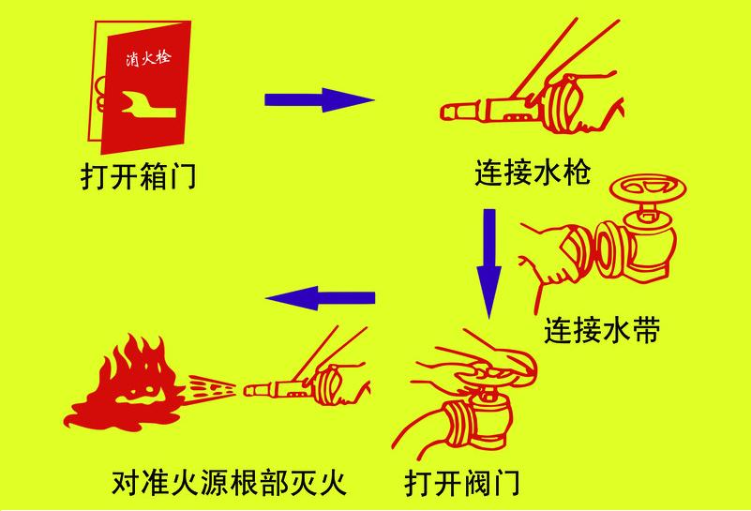
7、火灾的扑救 消防栓的使用
消防安全知识

Slide 43
8、防止违章动火的六大禁令
消防安全知识
没有批准的动火证，任何情况严格禁止动火
不与生产系统隔绝，严格禁止动火；
不进行清洗、置换合格，严格禁止动火；
不把周围易燃物消除，严格禁止动火；
没有消防措施，无人监护，严格禁止动火。
不按时作动火分析，严格动火。

Slide 44
感谢聆听
资源整合，产品服务
↓↓↓
公司官网 | http://www.bofety.com/
如需进一步沟通
↓↓↓
联系我们 | 15250014332 / 0512-68637852
扫码关注我们
获取第一手安全资讯
微信公众号
抖音

